Slide 1
Název | Průmyslová odvětví II
Předmět, ročník | Zeměpis, 2. ročník
Tematická oblast | Sociální prostředí
Anotace | Prezentace na téma průmyslových odvětví, obsahuje otázky a úlohy
Klíčová slova | Chemický průmysl, průmyslové obory, lokalizace, výroba
Autor | Mgr. Tomáš Pospíšil
Datum | Listopad 2013
Škola | Gymnázium Jana Opletala, Litovel, Opletalova 189
Projekt | EU peníze středním školám, reg. č.: CZ.1.07/1.5.00/34.0221

Slide 2
PRŮMYSLOVÁ ODVĚTVÍ II
Zpracovatelský průmysl
Po2 DUM č. 10

Slide 3
Chemický průmysl
produkce materiálů k další výrobě
spotřební výrobky
technologická náročnost
vliv na životní prostředí
lokalizace:
voda
suroviny
doprava (přístavy, železniční uzly)
spotřeba
Havárie Bhópál 1984
8000 mrtvých
amer. firma Carbid Union
únik kyanidu + další jedy

Slide 4
Chemický průmysl
obory chemického průmyslu
základní (těžká) chemie
organická
anorganická
specializovaná nebo spotřební ch.
plastikářství
gumárenství
farmacie
a další…
kosmetika

Slide 5
Chemický průmysl
Základní (těžká chemie)
organická
chemikálie, barviva,výbušniny
petrochemie – zpracování ropy
anorganická
chemikálie, kyseliny, hnojiva, výbušniny
Jaké produkty vyrábí petrochemie?

Slide 6
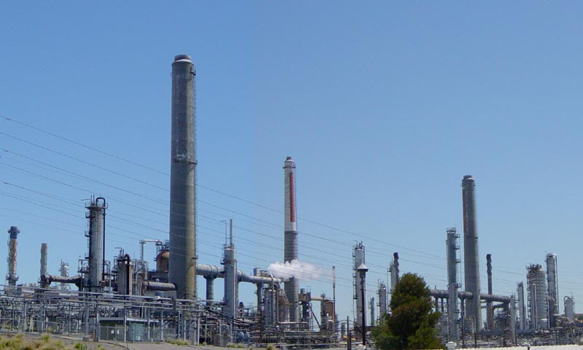
Chemický průmysl
Obr. 1 Ropná rafinerie Firma Shell v Martinez,Kalifornie

Slide 7
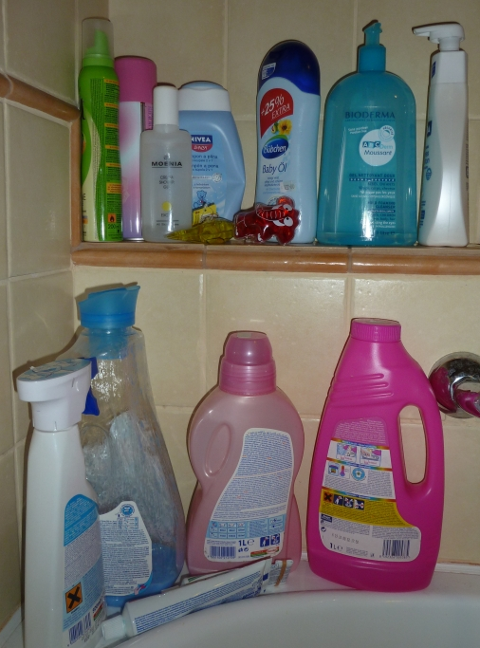
Chemický průmysl
Specializovaná a spotřební chemie
gumárenství – výroba pneumatik
kosmetika – Francie, USA
farmacie – USA, Švýcarsko, Německo
Obr. 2 Spotřební chemie v našich domácnostech

Slide 8
Textilní průmysl
suroviny:
zemědělské – nejvýznamnější bavlna
umělá vlákna (zisk i recyklací)
ženská pracovní síla
těžiště světové produkce Čína, Indie, jihovýchodní Asie
značky z USA, Evropy – Německo, VB, Itálie, Francie, padělky
obory: bavlnářský , vlnařský, oděvní, pletařský
centra módy: Paříž, Milán

Slide 9
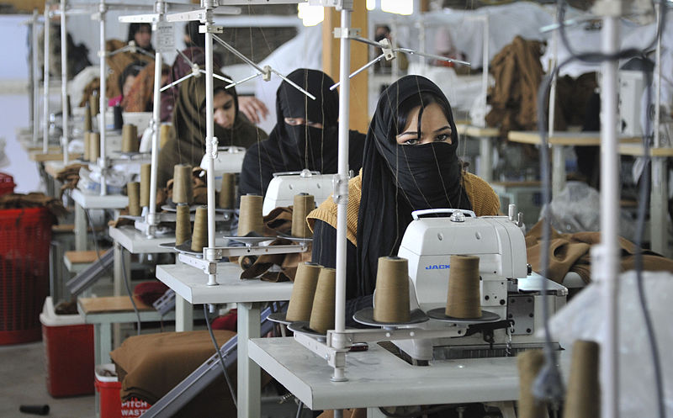
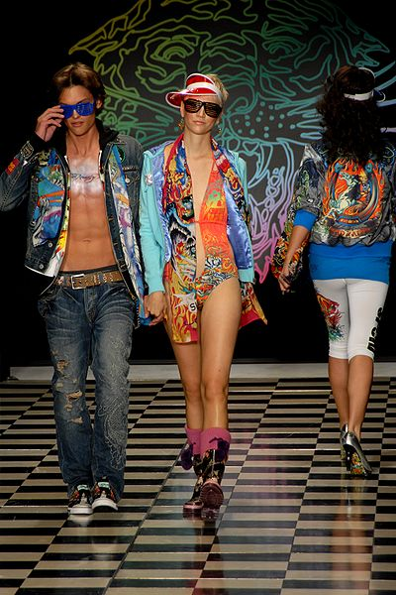
Textilní průmysl
Obr. 3 Konfekční továrna Afgánistanu
Jaké suroviny přináší textilnímu průmyslu zemědělství?
Obr. 4 Módní přehlídka v LA

Slide 10
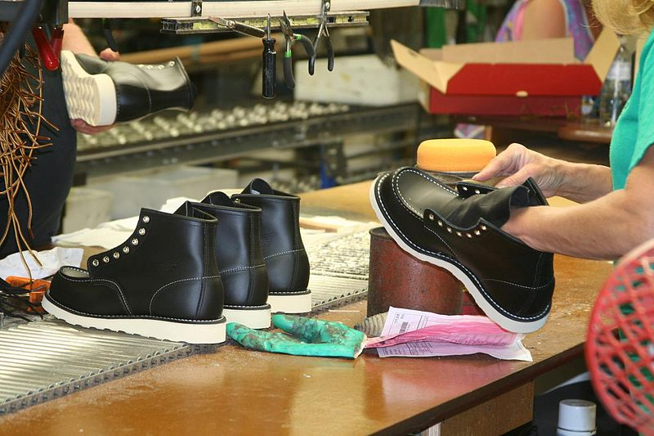
Spotřební průmysl vybraná odvětví
Obuvnický a kožedělný průmysl
kůže nahrazována umělými materiály
těžiště světové produkce Čína, jihovýchodní Asie
Baťa, padělky
Obr. 5 Výroba obuvi
její centrum je díky levné pracovní síle hlavně v Asii

Slide 11
Spotřební průmysl vybraná odvětví
Hračky
značky: USA, Japonsko, Dánsko
hlavní producent - Čína
Sportovní potřeby
značky ze západní Evropy a USA
Polygrafie
výroba tiskovin, nosičů videa a hudby
Německo

Slide 12
Spotřební průmysl vybraná odvětví
Filmový a hudební průmysl
obrovské ztráty kvůli pirátství
dominuje VB a USA
Hollywood, Bolywood
Výroba softwaru
USA
Microsoft, Apple
Kde se nachází Hollywood a Bolywood?
Obr. 6 Slavný nápis

Slide 13
Spotřební průmysl potravinářský průmysl
Vyjmenuj příklady produktů jednotlivých oborů potravinářského průmyslu.
masný
mlynárenský
pekárenský
obory potravinářského průmyslu
cukrovarnictví
konzervárenský
výroba nápojů
těstárenský
tukový
mlékárenský
tabákový

Slide 14
Spotřební průmysl potravinářský průmysl
lokalizační faktory:
zemědělská produkce, spotřeba, tradice
technologický pokrok konzervace a dopravy = globalizace oboru
Vybrané produkty:
maso – Čína, USA, Brazílie, Německo
uzeniny – Maďarsko
sýry – Francie, Nizozemsko
cukr – Indie, Brazílie, Čína
cukrovinky a čokoláda – USA, Francie, Belgie, Švýcarsko, Rakousko
cigarety – USA, Čína
těstoviny - Itálie

Slide 15
Spotřební průmysl potravinářský průmysl
Výroba nápojů
nealkoholické nápoje – USA
pivovarnictví – USA, Německo, Nizozemsko, Belgie, Dánsko, ČR
lihovarnictví - USA, Velká Británie, Francie, Irsko, Rusko, Finsko
vinařství – Francie, Španělsko, Itálie, Chile
Uveďte příklady produktů nebo značek
k jednotlivým kategoriím.

Slide 16
KONEC

Slide 17
Zdroje
Obr. 1 Ropná rafinerie [cit. 2013-11-17]. Dostupný pod licencí Creative Commons Zachovejte licenci 1.0. z WWW: http://cs.wikipedia.org/wiki/Soubor:ShellMartinez-refi.jpg
Obr. 2 Spotřební chemie, autor: Tomáš Pospíšil
Obr. 3 Konfekční továrna v Afgánistánu[cit. 2013-11-17]. Dostupný pod licencí Public Domain z WWW: http://commons.wikimedia.org/wiki/File:Afghan_women_at_a_textile_factory_in_Kabul.jpg?uselang=cs
Obr. 4 Módní přehlídka v LA [cit. 2013-11-17]. Dostupný pod licencí Creative Commons Attribution-Share Alike 3.0 Unported license z WWW: http://commons.wikimedia.org/wiki/File:Ed_Hardy_Runway_Models.jpg
Obr. 5 Výroba obuvi [cit. 2013-11-17]. Dostupný pod licencí Creative Commons Attribution 2.0 Generic l z WWW: http://commons.wikimedia.org/wiki/File:Red_Wing_Shoes_factory.jpg?uselang=cs
Obr. 6 Slavný nápis [cit. 2013-11-17]. Dostupný pod licencí Creative Commons Attribution-Share Alike 2.5 Generic license. z WWW: http://commons.wikimedia.org/wiki/File:Hollywood-Sign-cropped.jpg

